Slide 1
중간보고서 - 배수한
핵심만 쏙! 버스전광판

Slide 2
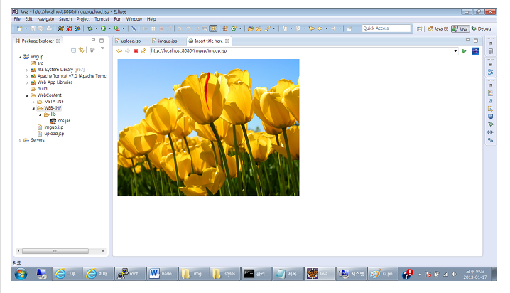
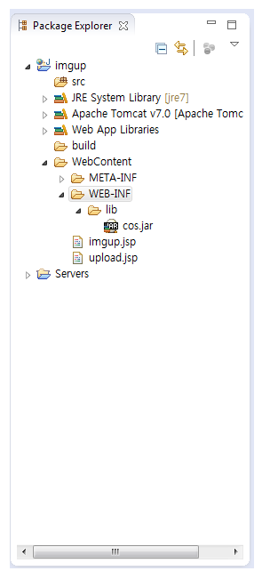
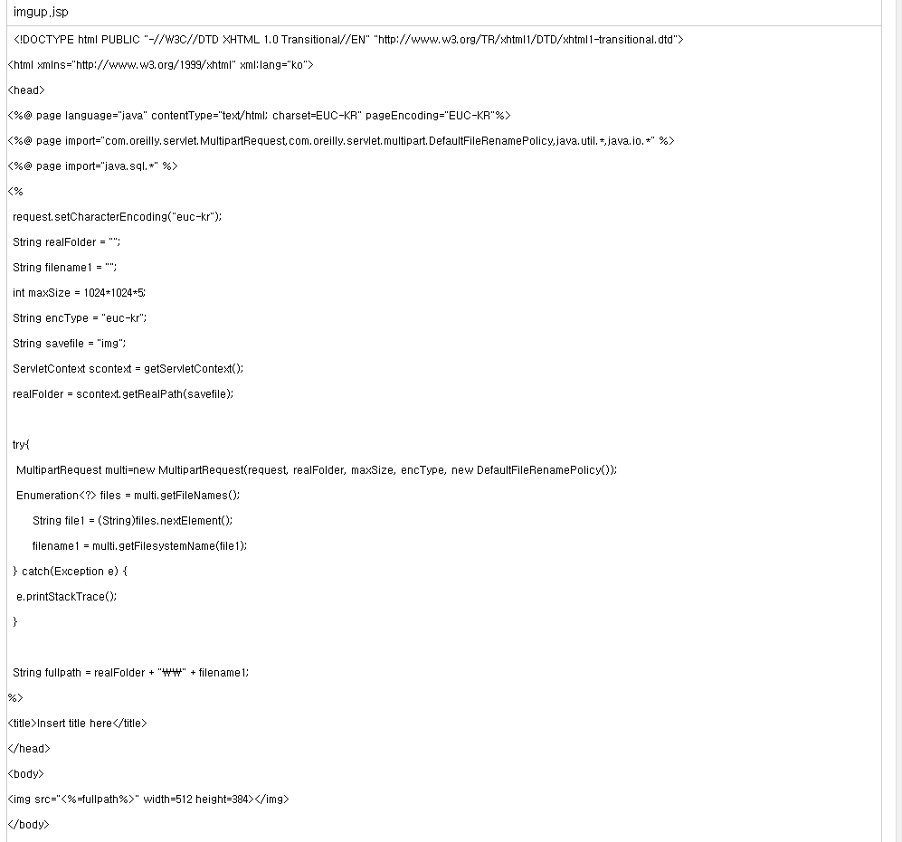
JSP 이미지 서버 공부 - 8월 1주차

Slide 3
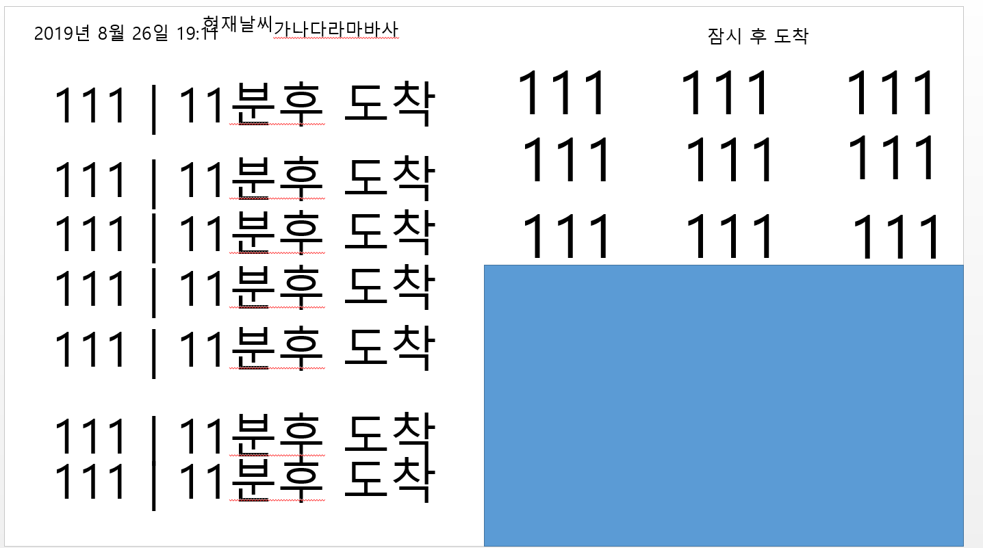
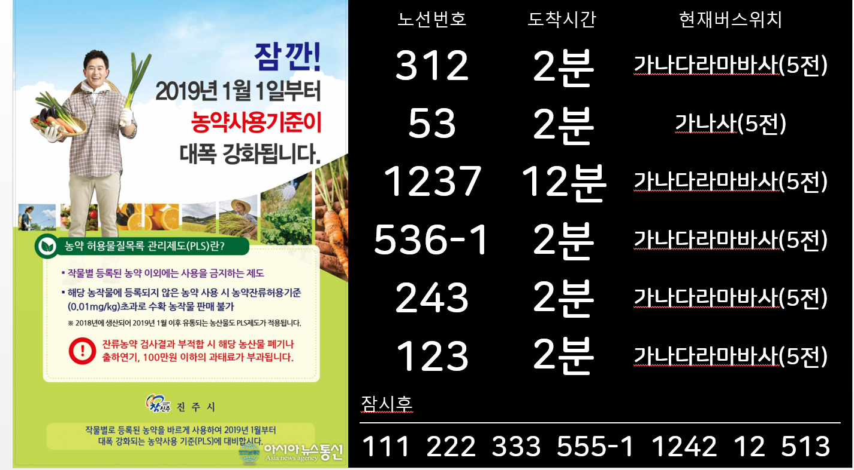
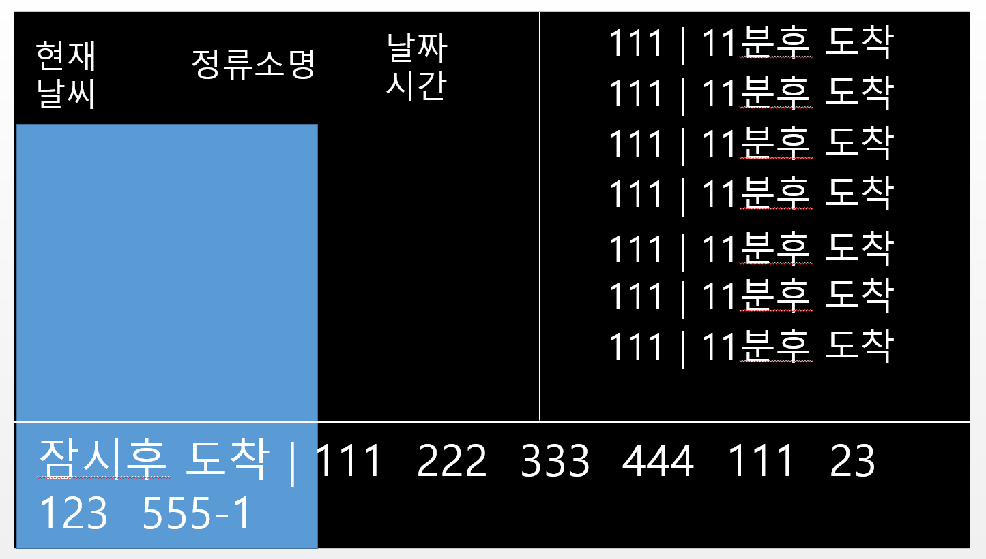
개발 스토리보드 / 디자인 - 8월 2주차

Slide 4
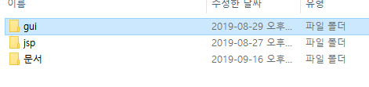
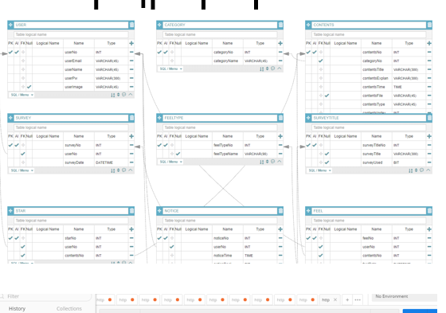
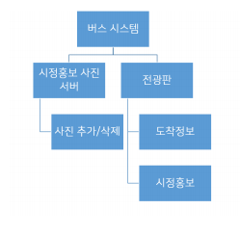
서버 구축하기 / 구조화 – 8월 3~4주차

Slide 5
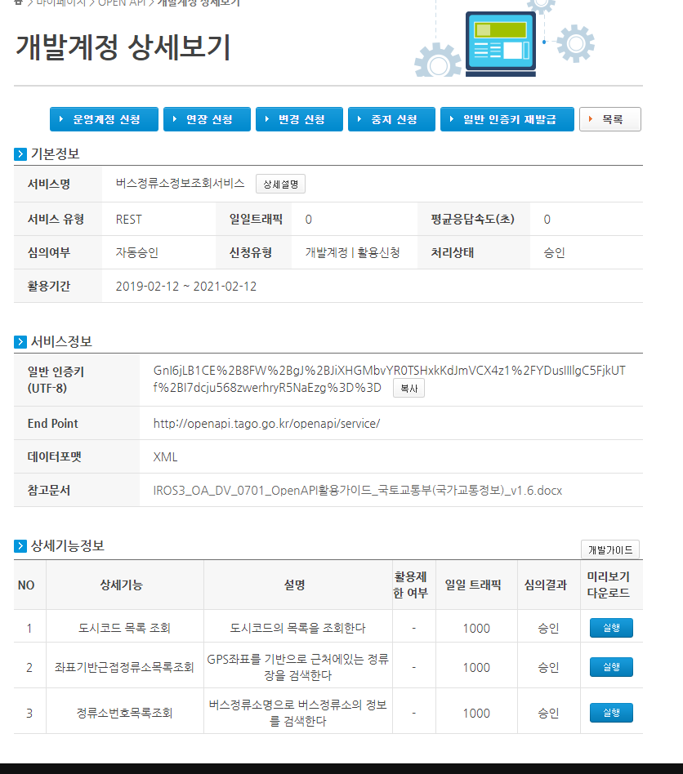
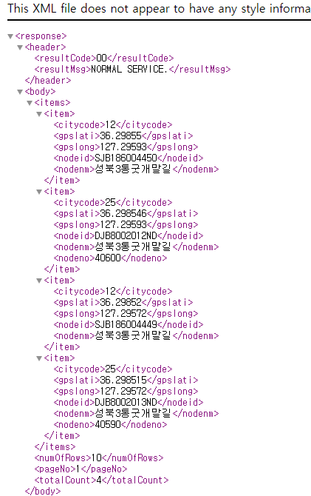
Open api(버스정보) 연구 - 8월 4주차

Slide 6
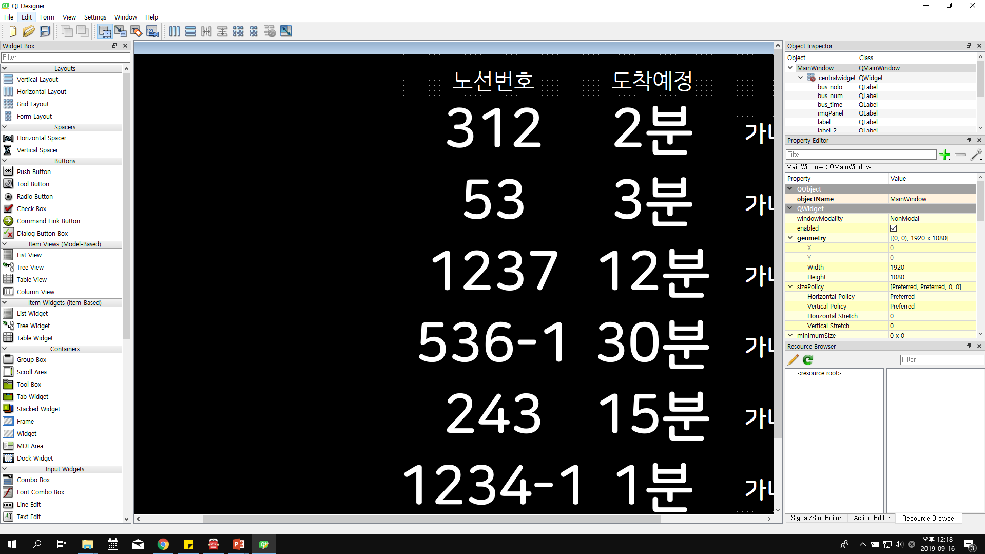
Gui 툴 짜기 – 9월 1주차

Slide 7
향후
이미지 서버 – 전광판 연동
버스정보 api – 전광판 연동
테스트

